Slide 1
ИТОГИ РАБОТЫ
2 КЛАССА

Slide 2
УСПЕВАЕМОСТЬ
НА «5»
Горбачева Алена
Писарева Анастасия
Плотников Илья
Проскурякова Полина
Стеблина Иван
На «4» и «5»
Абакумов Андрей Михайлюк Арсений
Авдалян Илена Пилипенко Данил
Грицюк Диана Полякова Анастасия
Донник Никита Сикорская Рита
Захарян Диана Таран Ярослав
Ильяшенко Анна Хегай Андрей
Лосева Арина Шебеко Артем
Чистобаева Дарья
На «5» «4» «3»
Бережной Степан Бойко Богдан
Водолазский Богдан Джангоян Руслан
Казаченко Николай Морозов Виктор
Никитин Андрей Прилуцкий Дмитрий
Согомонов Максим Стрелецкий Алексей
Тамоян Армен Усенко Екатерина

Slide 3
НАШИ ДОСТИЖЕНИЯ

Slide 4
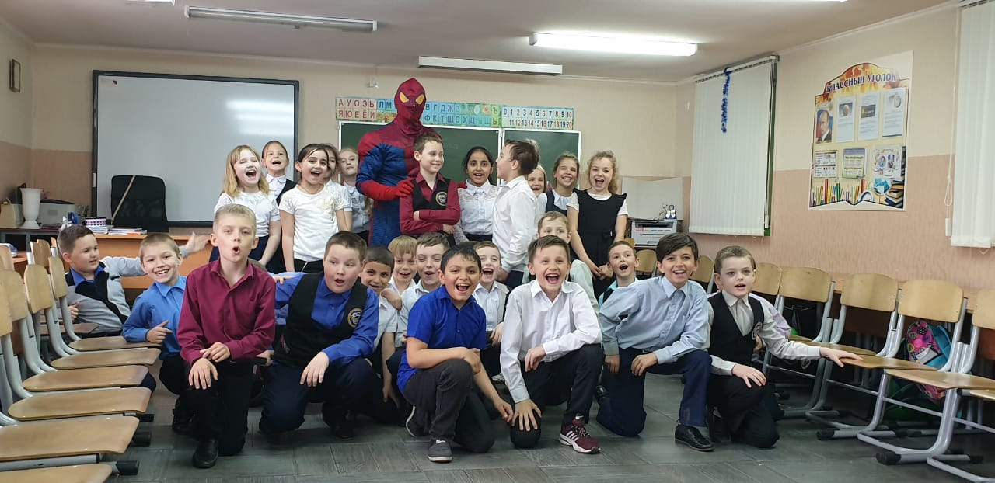
НАША ВЕСЕЛАЯ ЖИЗНЬ

Slide 5
СПОРТ, СПОРТ …

Slide 6
Я ПОМНЮ, Я ГОРЖУСЬ…

Slide 7
БЛАГОДАРНОСТЬ НАШИМ РОДИТЕЛЯМ
Уважаемые родители!
Примите искренние слова благодарности.
Ваша помощь очень важна школе. Мы ценим всякий Ваш вклад в развитие и процветание школьной среды!

Slide 8
ДО СВИДАНИЯ 2 КЛАСС
КЛЯТВА
ЗАДАНИЕ НА ЛЕТО, ПОЖЕЛАНИЯ
ПЕРЕХОДИМ В 3 КЛАСС

Slide 9
УРА, КАНИКУЛЫ…

